Slide 1
Programação em C ++ Prof. MSc. Rodrigo D. Malara Universidade de Araraquara

Slide 2
Introdução ao C ++
Conceito de programação
C ++ básico
C ++ é uma extensão de C

Slide 3
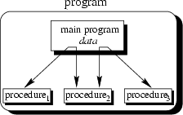
Linguagens Estruturadas (I)
O programa principal coordena as chamadas para os procedimentos e entrega os dados apropriados como parâmetros.

Slide 4
Linguagens Estruturadas (II)
Linguagens Estruturadas
C, Pascal, Basic, Fortran
Facilidades para
Passar argumentos para funções
Retornar valores de funções
Para o problema area de um retângulo, desenvolvemos uma função
int calcula_area (int l, int c) {
retorno (l * c);
}

Slide 5
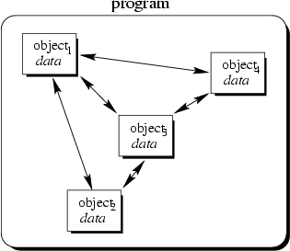
Linguagens Orientadas a Objetos (I)
Objetos do programa interagem enviando mensagens (chamadas de métodos) uns aos outros

Slide 6
Linguagens Orientadas a Objetos (II)
Um objeto é um encapsulamento de funções e dados
Os objetos são abstrações
Representam entidades do mundo real
As classes são os tipos de dados que definem as propriedades comuns compartilhadas entre vários objetos (atributos)
Objetos são instâncias de uma classe
Os objetos têm estado
Tem um valor em um determinado momento

Slide 7
Linguagens Orientadas a Objetos (III)
Um objeto é um encapsulamento de funções e dados
Os objetos têm Operações
Conjunto de operações chamados métodos associados que descrevem como realizar operações (que podem ser chamados por outros objetos)
Os objetos “enviam” Mensagens (chamadas de métodos em outros objetos)
Solicitar um objeto para realizar uma de suas operações, enviando-lhe uma mensagem
Mensagens são os meios pelos quais os objetos solicitam que funcionalidades sejam realizadas e para trocar dados

Slide 8
Perspectiva OO
Perspectiva orientada a objetos:
Definir um novo tipo Retângulo (a classe)
Dados
largura, comprimento
Função
area()
Criar uma instância da classe (um objeto)
Solicitar ao objeto a sua área
Em C++, ao invés de escrever um procedimento, definimos uma classe que encapsula o conhecimento necessário para responder à pergunta - aqui, o que é a área do retângulo.

Slide 9
Código exemplo orientado a objetos
class Retangulo {
private:
int largura, comprimento;
public:
Retangulo (int w, int l)
{
largura = w;
comprimento = l;
}
int area() {
return largura*comprimento;
}
};
void main() {
Retangulo ret(3, 5);
cout << ret.area() << endl;
}

Slide 10
Linguagens Orientadas a Objetos
Características de LPOO:
Encapsulamento
Herança
Polimorfismo
LPOOs proporcionam:
Programação modular
Facilidade de Desenvolvimento
Manutenibilidade

Slide 11
Características de LPOOs
Encapsulamento: Combina estrutura de dados com ações
Estrutura de dados: representa as propriedades, o estado, ou as características de objetos
Ações: comportamentos admissíveis que são controlados através dos membros das funções
Dados privados: Processo de fazer certos dados inacessíveis

Slide 12
Características de LPOOs
Herança: Habilidade para derivar novos objetos a partir de outro
Permite que objetos de uma classe mais específica herdem os atributos (dados) e comportamentos (métodos) de uma classe mais geral / base
Capacidade para definir uma relação hierárquica entre objetos

Slide 13
Características de LPOO
Polimorfismo: Habilidade que é dada a objetos diferentes de implementar operações de forma diferente dependendo do contexto de cada um porém atendendo ao contrato assumido ao implementar uma interface qualquer (do ponto de vista funcional)

Slide 14
C ++ básico
Herda todas as características as ANSI C
Pertencem todas as funções C
Você não tem que escrever a programação POO em C ++

Slide 15
C ++ básico
cin e cout (e #include <iostream>)
cout << “Teste";
char nome [10];
cin >> nome;
cout << “O nome " << nome << “ e um bonito nome." << endl;
cout << endl; // imprimir uma linha em branco
Declarar variáveis ​​em quase qualquer lugar
// declarar uma variável quando você precisar dela
for (int k = 1; k < 5; k ++) {
cout << k;
}

Slide 16
C ++ básico
#include <iostream>
using namespace std;
int main() {
int Num1;
int Num2;
cout << "Lendo o primeiro numero...: ";
cin >> Num1;
cout << endl;
cout << "Lendo o segundo numero....: ";
cin >> Num2;
cout << endl;
int soma = Num1 + Num2;
cout << "Soma: " << soma;
return 0;
}

Slide 17
C ++ Básico
const
Em C se usava o #define
Preprocessador - Nenhuma verificação de tipo.
#define n 5
Em C ++, o especificador const
Verificação de tipo é aplicada pelo compilador
const int n = 5; // declara e inicializa

Slide 18
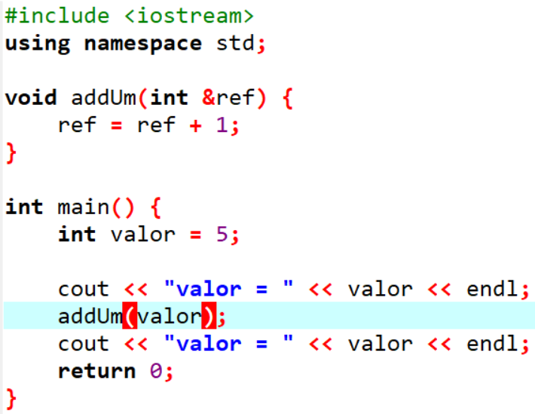
C ++ Básico
Passando argumentos por referência usando “&”

Slide 19
C ++ Básico
C ++ permite sobrecarga de funções
Em C ++, as funções podem utilizar os mesmos nomes, dentro do mesmo âmbito de aplicação, onde cada um pode ser distinguido pelo seu nome e assinatura
A assinatura especifica o número, o tipo, e o fim dos parâmetros expressos como uma lista separada por vírgulas de tipos de argumento

Slide 20
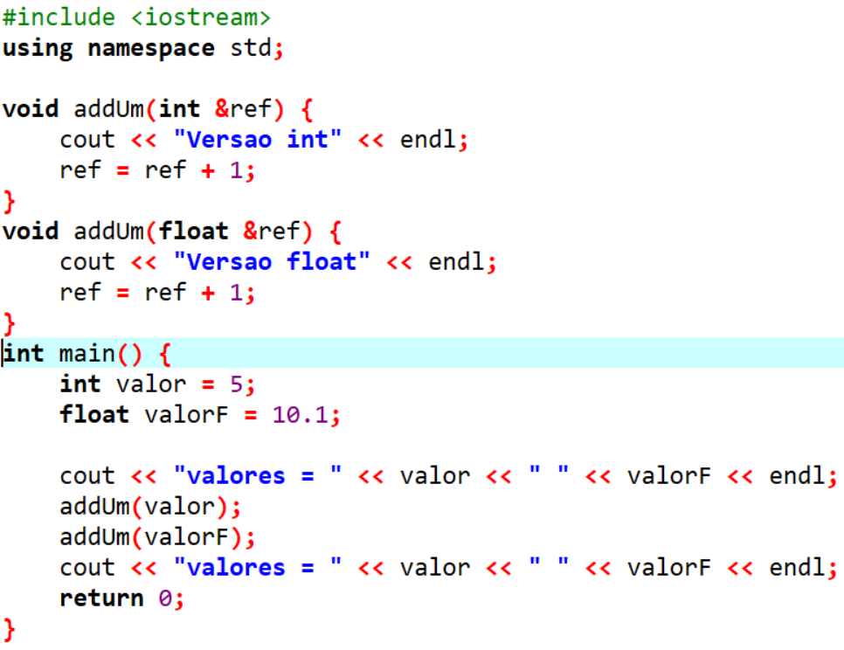
C ++ Básico

Slide 21
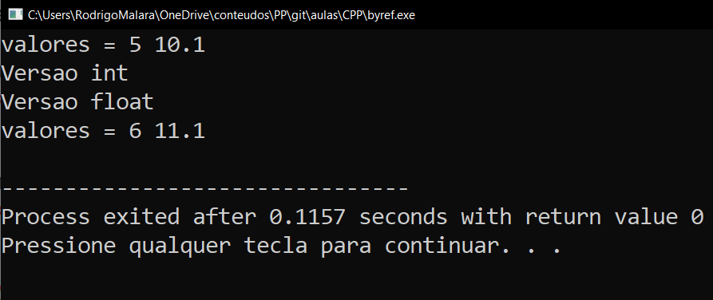
C ++ Básico

Slide 22
Exercício 1
Escrever um programa que permita ao usuário digitar quatro notas bimestrais de um aluno, o número de aulas que o aluno assistiu e o número de aulas dadas no ano todo. Imprima se o aluno está aprovado, reprovado ou em recuperação, dadas as seguintes afirmações:
Aluno aprovado: Aluno com média >= 7.0 e freqüência >=75%
Aluno em recuperação: Aluno com média >=4.0 e média <7.0 e freqüência>=75%
Aluno reprovado: Aluno com média< 4.0 ou freqüência <75%

Slide 23
Exercício 2
Escrever uma função que calcule a área de um triangulo, dadas sua base e sua altura (int).
Crie uma versão sobrecarregada dessa função que receba a base e a altura como 2 argumentos float.
Faça um programa principal para testar as duas novas funções.

